Slide 1
Урок математики в 4 классе на тему: «Деление на двузначное число»

Slide 2
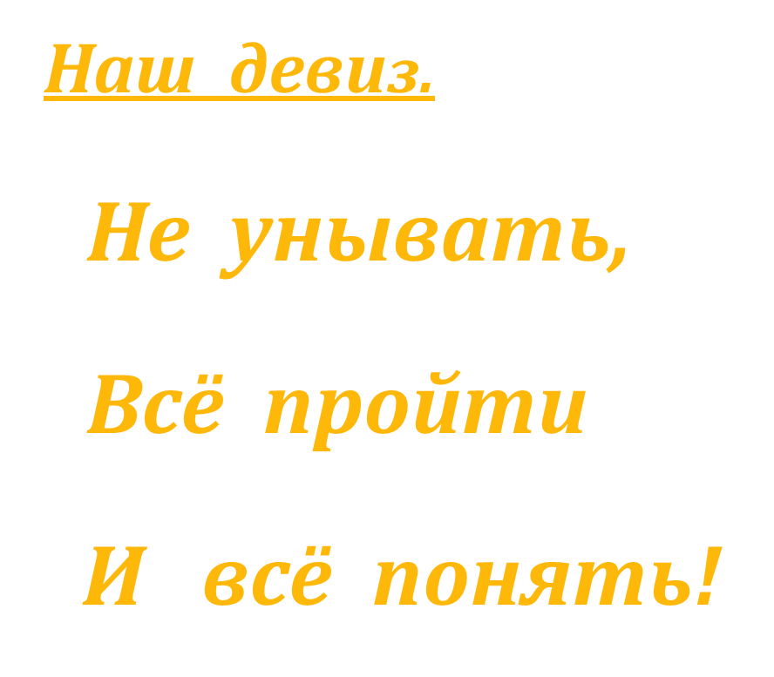
ХОРОШЕГО НАСТРОЕНИЯ!

Slide 3
Аль-Бируни́
( 973 — 1048) —
средневековый персидский учёный.
«Знание – самое превосходное из владений.
Все стремятся к нему,
само же оно не приходит»

Slide 4
500 -
254
108
390
499
167
8
239

Slide 5
Н | 246
Е | 392
И | 110
Е | 1
Л | 333
Д | 492
Е | 261

Slide 6
Д | 492
Е | 392
Л | 333
Е | 261
Н | 246
И | 110
Е | 1

Slide 7
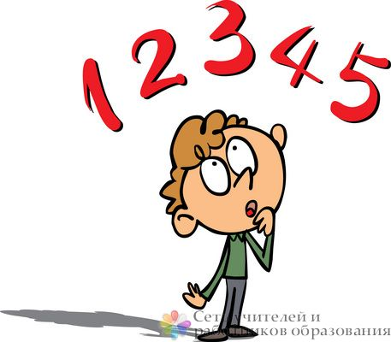
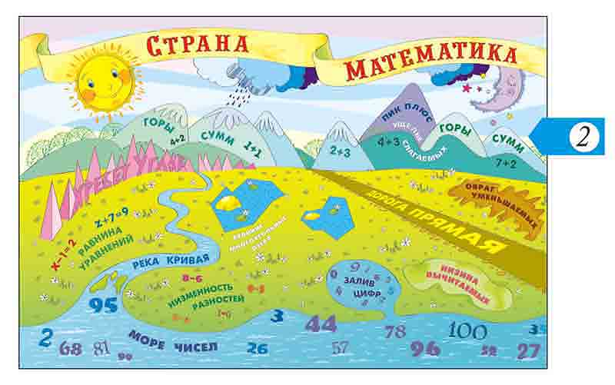
Тема урока: Письменное деление на двузначное число.
Цель урока:
Познакомить с письменным приёмом деления на двузначное число; совершенствовать вычислительные навыки, отрабатывать умение решать задачи изученного вида

Slide 8
Задача №207стр.57

Slide 9
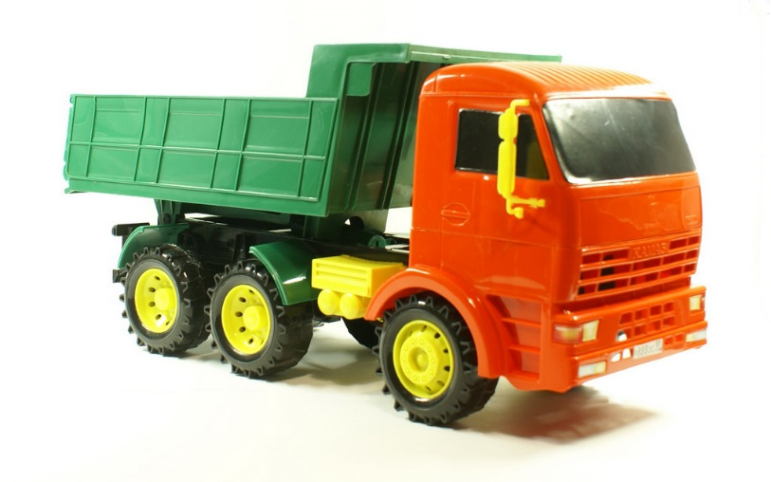
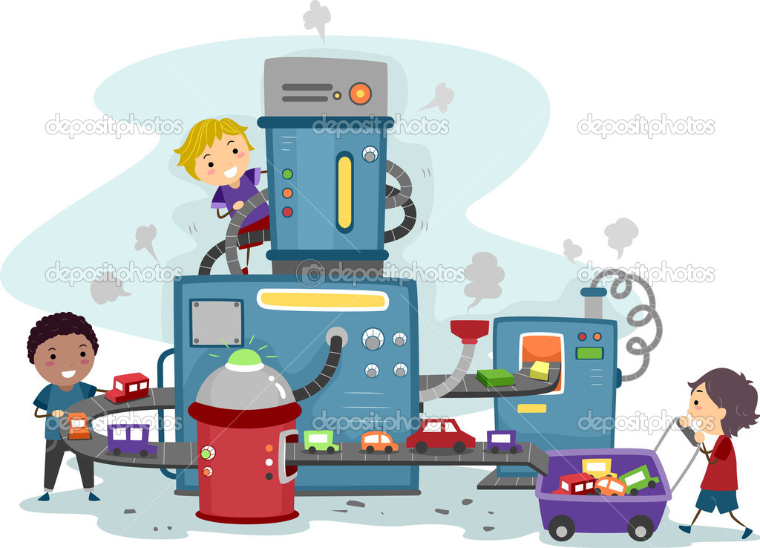
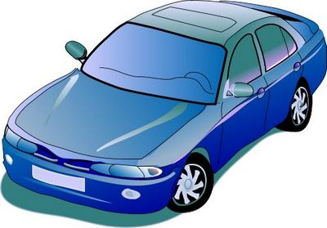
Норма за 1 день | Количество дней | Общее число машин
? (одинаковая) | 20 | 2800 шт.
?, на 12 м. ˃ | 36 | ?

Slide 11
Дом.задание.
№208 стр.57

